Slide 1
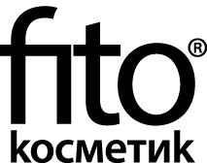
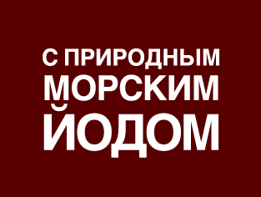
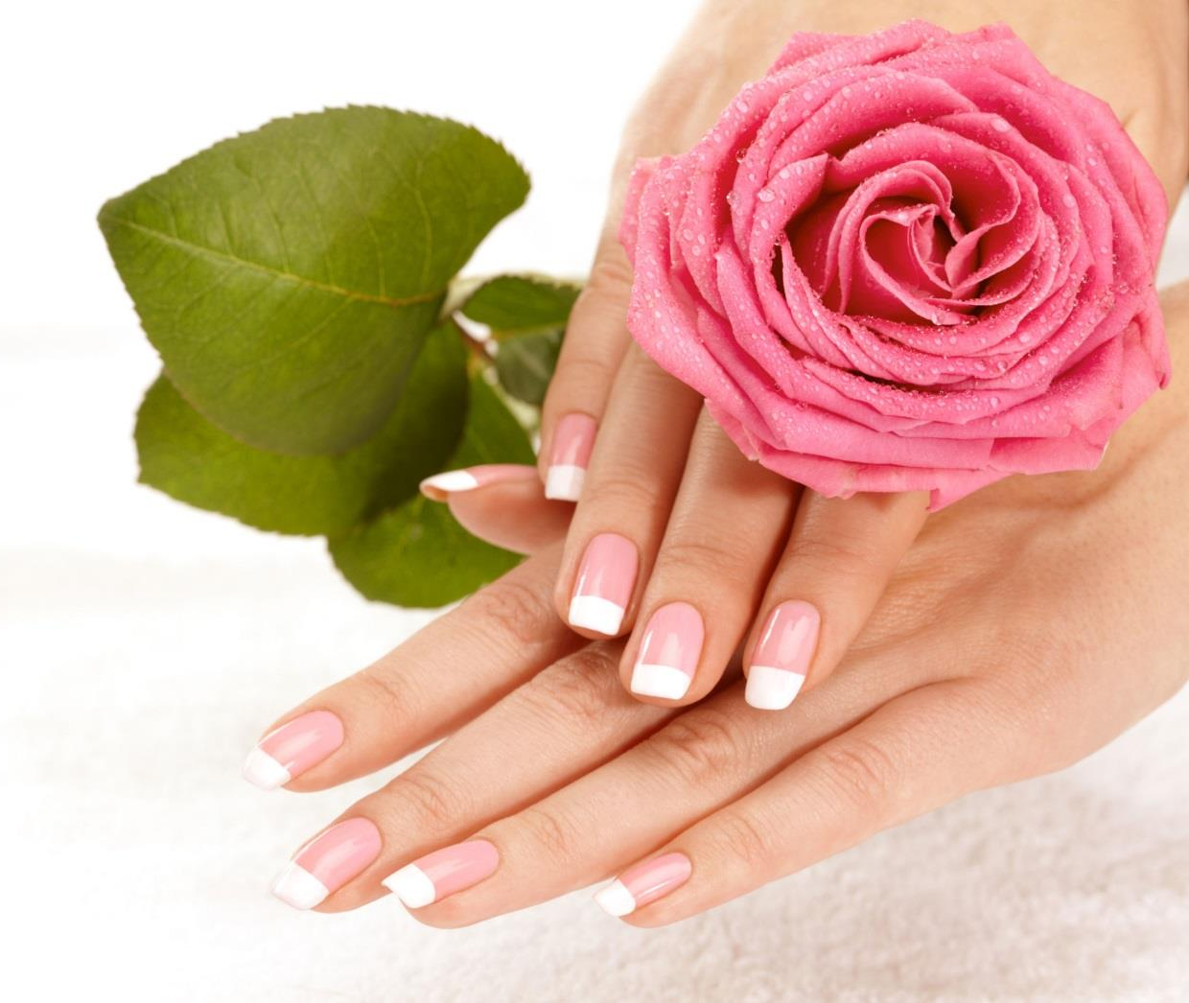
ЗДОРОВЫЕ
НОГТИ
СРЕДСТВА ПО УХОДУ ЗА НОГТЯМИ
С ПРИРОДНЫМ МОРСКИМ ЙОДОМ

Slide 2
ЗДОРОВЫЕ НОГТИ
Дорогие партнеры!
Представляем Вам нашу новую серию профессиональных средств по уходу за ногтями «Здоровые ногти». Это единственная в мире серия ухода за ногтями на основе природного морского йода. Морской йод – лучшее средство для укрепления и роста ногтей. Отличный результат заметен уже после 14 дней регулярного использования. Каждое средство максимально точно и эффективно решает проблемы сухих, хрупких, ломких и слоящихся ногтей. Все средства обогащены натуральными маслами экстрактами и микроэлементами. Красивая, яркая и удобная упаковка не оставит равнодушными представительниц прекрасного пола, ведь безупречный маникюр – это визитная карточка каждой женщины!

Slide 3
ЗДОРОВЫЕ
НОГТИ
КОНКУРЕНТНЫЕ ПРЕИМУЩЕСТВА:
Вся серия обогащена самым эффективным средством для укрепления ногтей - природным морским йодом;
Полное восстановление ногтей после 14 дней ежедневного использования;
Премиальное европейское качество по демократичной цене;
Яркий, информативный дизайн выгодно отличает нашу серию от конкурентов;
Мы закупаем сырье у самой известной компании в индустрии ухода за ногтями FIABILA во Франции;

Slide 4
ЗДОРОВЫЕ
НОГТИ
ВОСК ДЛЯ НОГТЕЙ
УКРЕПЛЯЮЩИЙ
с природным морским йодом
Для всех типов ногтей
С активным витаминным комплексом
Воск для ногтей это средство №1 для укрепления и роста ногтей. Эксклюзивная формула с природным йодом, кальцием и активным витаминным комплексом мгновенно укрепляет ногти, делает их сильными и прочными. Касторовое масло улучшает структуру ногтей, защищает от агрессивных веществ. Масло норки смягчает и питает кутикулу. Воск образует на ногтях качественную защитную пленку, придает им привлекательный и аккуратный вид.
Результат: Здоровые, крепкие и сильные ногти!
Форма выпуска: жестяная баночка, 10 гр.
Рекомендованная цена на полке:

Slide 5
ЗДОРОВЫЕ
НОГТИ
МАСЛО ДЛЯ НОГТЕЙ
ПИТАТЕЛЬНОЕ
с природным морским йодом
Для всех типов ногтей
С комплексом активных масел
Питательное масло это самое эффективное средство для ухода за ногтями и кутикулой. Эксклюзивная формула масла на основе природного йода глубоко питает, смягчает и увлажняет кутикулу, делает ногти ухоженными, здоровыми и блестящими. Масло норки насыщает кутикулу питательными веществами. Глицерин ухаживает за кутикулой, моментально увлажняет и смягчает ее. Натуральный комплекс масел (миндальное, облепиховое, кунжутное) укрепляет и питает ногти, повышает их эластичность.
Результат: Здоровые, крепкие и сильные ногти!
Форма выпуска: жестяная баночка, 10 гр.
Рекомендованная цена на полке:

Slide 6
ЗДОРОВЫЕ
НОГТИ
МАСКА ДЛЯ НОГТЕЙ ОТ РАССЛОЕНИЯ УВЛАЖНЯЮЩАЯ
с природным морским йодом
Для всех типов ногтей
С активным фитокомплексом
Маска это лучшее средство от расслаивания ногтей. Эксклюзивная формула маски на основе природного йода быстро и эффективно восстанавливает ногти. Кальций укрепляет ногтевую пластину, заполняет микротрещины, целебные масла ши и миндаля ускоряют регенерацию. Экстракты целебных растений (алоэ вера, зверобой, лён) питают и увлажняют ногти.
Результат: Здоровые, крепкие и сильные ногти!
Форма выпуска: жестяная баночка, 10 гр.
Рекомендованная цена на полке:

Slide 7
ЗДОРОВЫЕ
НОГТИ
АКТИВАТОР РОСТА НОГТЕЙ
с природным морским йодом
Для всех типов ногтей
С комплексом активных масел
Активатор это средство №1 для стимулирования роста ногтей. Эксклюзивная формула активатора роста ногтей на основе природного йода с экстрактами шалфея, розмарина и хвоща глубоко проникает в ногти, максимально восстанавливая их структуру. Входящие в состав масла эвкалипта, кунжута и мяты интенсивно питают зону роста ногтей и кутикулу, активизируют рост здоровых ногтей.
Результат: Здоровые, крепкие и сильные ногти!
Форма выпуска: жестяная баночка, 10 гр.
Рекомендованная цена на полке:

Slide 8
ЗДОРОВЫЕ
НОГТИ
ПРОФЕССИОНАЛЬНОЕ СРЕДСТВО ДЛЯ УКРЕПЛЕНИЯ НОГТЕЙ
МГНОВЕННОЕ УКРЕПЛЕНИЕ
с природным морским йодом
Для хрупких, слабых, слоящихся ногтей
Янтарная пудра, минералы мертвого моря, протеины шелка
Эксклюзивная формула на основе природного йода создает ультра прочное покрытие на поверхности ногтевой пластины, янтарная пудра и минералы Мертвого моря мгновенно укрепляют ногти, придают им твердость и прочность, устраняют расслоение, протеины шелка питают и увлажняют ногти, делают их гладкими и эластичными. Для достижения максимального эффекта используйте средство ежедневно в течение двух недель.
Результат: Здоровые, крепкие и сильные ногти!
Форма выпуска: флакон, 8 мл.
Рекомендованная цена на полке:

Slide 9
ЗДОРОВЫЕ
НОГТИ
ПРОФЕССИОНАЛЬНОЕ СРЕДСТВО ДЛЯ УКРЕПЛЕНИЯ НОГТЕЙ
МАКСИМАЛЬНАЯ ЗАЩИТА
с природным морским йодом
Для тонких и мягких ногтей
Жемчужная пудра, кератин,
кальций
Эксклюзивная формула на основе природного йода обеспечивает максимальную защиту ногтей от внешних повреждений и ломкости. Жемчужная пудра создает прочное покрытие, утолщая и укрепляя ногтевую пластину. Кератин глубоко увлажняет и восстанавливает тонкие и мягкие ногти, защищает от расслоения. Кальций придает ногтям гладкость и твердость. Для достижения максимального эффекта используйте средство ежедневно в течение двух недель.
Результат: Здоровые, крепкие и сильные ногти!
Форма выпуска: флакон, 8 мл.
Рекомендованная цена на полке:

Slide 10
ЗДОРОВЫЕ
НОГТИ
ПРОФЕССИОНАЛЬНОЕ СРЕДСТВО ДЛЯ УКРЕПЛЕНИЯ НОГТЕЙ
ИНТЕНСИВНОЕ ВОССТАНОВЛЕНИЕ
с природным морским йодом
Для сухих и поврежденных ногтей
Гиалуроновая кислота, витамин Д,
сосновая смола
Эксклюзивная формула на основе природного йода, глубоко проникая в ногтевую пластину, интенсивно укрепляет и восстанавливает структуру ногтей, повышает их эластичность, способствует быстрому росту. Гиалуроновая кислота и витамин Д увлажняют и предотвращают ломкость, сосновая смола делает ногтевую пластину твердой и прочной. Для достижения максимального эффекта используйте средство ежедневно в течение двух недель.
Результат: Здоровые, крепкие и сильные ногти!
Форма выпуска: флакон, 8 мл.
Рекомендованная цена на полке:

Slide 11
ЗДОРОВЫЕ
НОГТИ
ПРОФЕССИОНАЛЬНОЕ СРЕДСТВО ДЛЯ УКРЕПЛЕНИЯ НОГТЕЙ
SUPER ПРОЧНОСТЬ
с природным морским йодом
Для мягких и слоящихся ногтей
Био-золото, хитозан,
экстракт коралла
Эксклюзивная формула на основе природного йода создает супер прочное покрытие на поверхности ногтей, придает им твердость и предотвращает ломкость. Частицы био-золота делают ногти сильными и крепкими. Хитозан и экстракт коралла насыщают ногтевую пластину всеми необходимыми микроэлементами и устраняют расслоение. Для достижения максимального эффекта используйте средство ежедневно в течение двух недель.
Результат: Здоровые, крепкие и сильные ногти!
Форма выпуска: флакон, 8 мл.
Рекомендованная цена на полке:

Slide 12
ЗДОРОВЫЕ
НОГТИ
ПРОФЕССИОНАЛЬНОЕ СРЕДСТВО ДЛЯ УКРЕПЛЕНИЯ НОГТЕЙ
АКТИВАТОР РОСТА
с природным морским йодом
Для всех типов ногтей
Провитамин В5, морская соль,
кремний
Эксклюзивная формула на основе природного йода мгновенно проникает во все слои ногтевой пластины, запечатывает кончики ногтей, предотвращая расслаивание и ломкость. Провитамин В5 увлажняет, питает и укрепляет ногти. Морская соль стимулирует быстрый рост здоровых ногтей. Кремний придает твердость и прочность. Для достижения максимального эффекта используйте средство ежедневно в течение двух недель.
Результат: Здоровые, крепкие и сильные ногти!
Форма выпуска: флакон, 8 мл.
Рекомендованная цена на полке:

Slide 13
ЗДОРОВЫЕ
НОГТИ
ПРОФЕССИОНАЛЬНОЕ СРЕДСТВО
ДЛЯ УДАЛЕНИЯ КУТИКУЛЫ
с природным морским йодом
Кокосовое молочко, экстракт фиалки,
масло амаранта
Эксклюзивная формула средства создана специально для необрезного маникюра и удаляет отросшую кутикулу всего за 1 минуту. Кокосовое молочко и экстракт фиалки увлажняют кожу вокруг ногтя, делают ее мягкой, нежной и эластичной. Масло амаранта питает ногтевую пластину и ускоряет рост ногтей. При регулярном применении рост кутикулы замедляется, она становится красивой и ухоженной.
Результат: Здоровые, крепкие и сильные ногти!
Форма выпуска: флакон, 8 мл.
Рекомендованная цена на полке:

Slide 14
ЗДОРОВЫЕ
НОГТИ
ПРОФЕССИОНАЛЬНОЕ СРЕДСТВО ДЛЯ УКРЕПЛЕНИЯ НОГТЕЙ
СОВЕРШЕННОЕ МАСЛО ДЛЯ НОГТЕЙ
с природным морским йодом
Для всех типов ногтей
Масло арганы, масло клюквы,
экстракт лотоса
Эксклюзивная формула масла на основе природного йода стимулирует рост здоровых и сильных ногтей, формирует аккуратный и ухоженный контур кутикулы. Масло арганы эффективно устраняет сухость кожи вокруг ногтей, она становится гладкой, эластичной и очень нежной. Масло клюквы способствует заживлению мелких ранок, предупреждает появление заусенцев, ускоряет рост ногтей. Экстракт лотоса глубоко увлажняет ногтевую пластину, улучшает структуру ногтей. Для достижения максимального эффекта используйте средство ежедневно в течение двух недель.
Результат: Здоровые, крепкие и сильные ногти!
Форма выпуска: флакон, 8 мл.
Рекомендованная цена на полке:

Slide 15
ЗДОРОВЫЕ
НОГТИ
ЛОГИСТИКА
Наименование средств для ногтей | Количество шт/гофр. | Штрихкод | Масса/ объем гр/мл | Срок годности, мес.
ВОСК ДЛЯ НОГТЕЙ УКРЕПЛЯЮЩИЙ | 10 | 4607051797352 | 10 | 24
МАСЛО ДЛЯ НОГТЕЙ ПИТАТЕЛЬНОЕ | 10 | 4607051797369 | 10 | 24
МАСКА ДЛЯ НОГТЕЙ ОТ РАССЛОЕНИЯ УВЛАЖНЯЮЩАЯ | 10 | 4607051797376 | 10 | 24
АКТИВАТОР РОСТА НОГТЕЙ | 10 | 4607051797406 | 10 | 24
ПРОФЕССИОНАЛЬНОЕ СРЕДСТВО ДЛЯ УКРЕПЛЕНИЯ НОГТЕЙ МГНОВЕННОЕ УКРЕПЛЕНИЕ | 10 | 4607051798663 | 8 | 36
ПРОФЕССИОНАЛЬНОЕ СРЕДСТВО ДЛЯ УКРЕПЛЕНИЯ НОГТЕЙ МАКСИМАЛЬНАЯ ЗАЩИТА | 10 | 4607051798670 | 8 | 36
ПРОФЕССИОНАЛЬНОЕ СРЕДСТВО ДЛЯ УКРЕПЛЕНИЯ НОГТЕЙ ИНТЕНСИВНОЕ ВОССТАНОВЛЕНИЕ | 10 | 4607051798687 | 8 | 36
ПРОФЕССИОНАЛЬНОЕ СРЕДСТВО ДЛЯ УКРЕПЛЕНИЯ НОГТЕЙ SUPER ПРОЧНОСТЬ | 10 | 4607051798724 | 8 | 36
ПРОФЕССИОНАЛЬНОЕ СРЕДСТВО ДЛЯ УКРЕПЛЕНИЯ НОГТЕЙ АКТИВАТОР РОСТА | 10 | 4607051798694 | 8 | 36
ПРОФЕССИОНАЛЬНОЕ СРЕДСТВО ДЛЯ УДАЛЕНИЯ КУТИКУЛЫ | 10 | 4607051798717 | 8 | 36
ПРОФЕССИОНАЛЬНОЕ СРЕДСТВО ДЛЯ УКРЕПЛЕНИЯ НОГТЕЙ СОВЕРШЕННОЕ МАСЛО ДЛЯ НОГТЕЙ | 10 | 4607051798700 | 8 | 36

Slide 16
ЗДОРОВЫЕ
НОГТИ
СПАСИБО ЗА ВНИМАНИЕ!
ООО «Фитокосметик»
105318, РФ, г. Москва,
ул. Ткацкая, д.15,
тел.: +7 (495) 664-26-17, 664-26-18 (многоканальный)
e-mail: info@fitocosmetic.ru www.fitocosmetic.ru
С пожеланиями высоких продаж,
Команда «Фитокосметик»

